Slide 1
Brasília-DF, 05 de dezembro/22
Seminário Internacional Plataforma Clínica Global Covid-19 e Pós-Covid/ Organização Mundial da Saúde- OMS: Resultados da Pesquisa, Desafios e Lições Aprendidas
CONASS - CIEGES

Slide 2
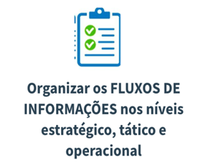
SUS - Complexidade na organização e gestão tripartite para atender 214 mi/hab.
Conselho Nacional de Secretários de Saúde representam os 27 Secretários de Estado de Saúde do Brasil.
A Pandemia chegou com média móvel de até 240 óbitos/dia.
Exigiu processos mais rápidos de tomada de decisão.
Iniciativa Rede Colaborativa Brasil
Estudo de caracterização clínica e manejo de pacientes hospitalizados com Covid-19: contribuindo com o SUS e a Plataforma Clínica Global da OMS

Slide 3
Apresentação
HABILIDADES DO CIEGES
automação
validação
ciências da computação
matemática e estatística
Machine Learning
MAD – Metodologia de Administração de Dados
nomenclatura
Ciência de Dados
Software tradicional
Pesquisa tradicional
ciências da saúde
CONASS | ASTEC
ASSESSORIA TÉCNICA
inteligência humana
Iniciativa Rede Colaborativa Brasil
Estudo de caracterização clínica e manejo de pacientes hospitalizados com Covid-19: contribuindo com o SUS e a Plataforma Clínica Global da OMS

Slide 4
Apresentação
ECOSISTEMA CIEGES
Iniciativa Rede Colaborativa Brasil
Estudo de caracterização clínica e manejo de pacientes hospitalizados com Covid-19: contribuindo com o SUS e a Plataforma Clínica Global da OMS

Slide 5
Apresentação
Repositório de dados dos Sistemas Nacionais de Saúde
01
Registo Nacional de Estabelecimentos de Saúde
02
Sistema de vigilância em saúde
03
Sistema de Informação Ambulatorial e Hospitalar
04
Sistema de Informação de Vacinação
Dados sobre as características de cada unidade de saúde
Dados da vigilância de doenças de importância nacional e internacional
Dados relativos a produção do sistema público de saúde
Dados sobre as doses de vacina administradas no país
05
Registro Nacional de Nascidos Vivos
06
Sistema de Informações sobre Mortalidade
07
Centro de Recursos COVID-19
08...
Fatos sobre COVID-19 e SARI (infecção respiratória aguda grave) no Brasil
Dados sobre nascidos vivos registrados
Dados sobre óbitos registrados
Extratos para bancos de dados especializados (DATAMARTS)
+ de 23bi de registros.
Iniciativa Rede Colaborativa Brasil
Estudo de caracterização clínica e manejo de pacientes hospitalizados com Covid-19: contribuindo com o SUS e a Plataforma Clínica Global da OMS

Slide 6
Apresentação
Repositório de dados Gestão Estratégica
Dados produzidos para resolver problemas pontuais que podem transformar em problemas nacionais.
TECNOLOGIA para Identificação do Problema, Produção, Transmissão, Tratamento,
Armazenamento, Análise e Uso dos dados.
Iniciativa Rede Colaborativa Brasil
Estudo de caracterização clínica e manejo de pacientes hospitalizados com Covid-19: contribuindo com o SUS e a Plataforma Clínica Global da OMS

Slide 7
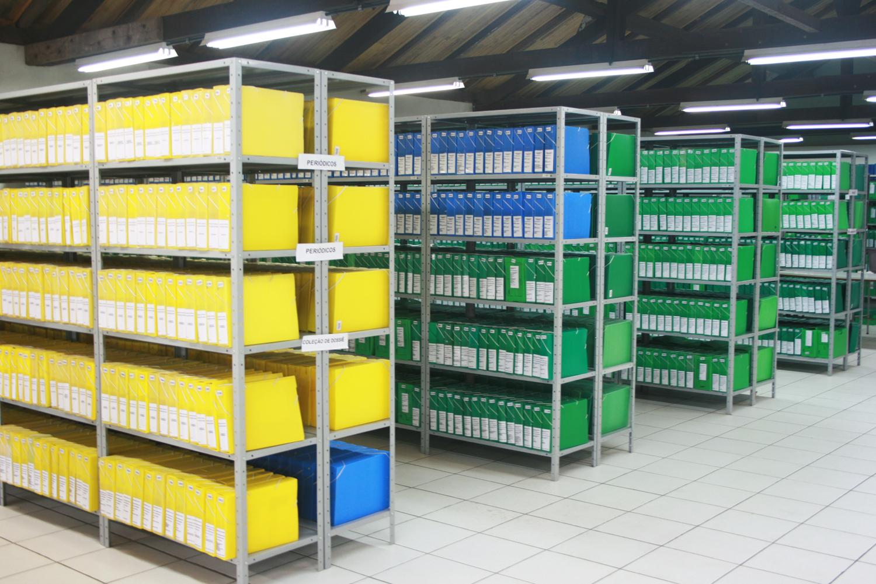
Apresentação
Dados no Brasil
DATALAKE CONASS
Iniciativa Rede Colaborativa Brasil
Estudo de caracterização clínica e manejo de pacientes hospitalizados com Covid-19: contribuindo com o SUS e a Plataforma Clínica Global da OMS

Slide 8
Apresentação
Estruturando os dados para análises do trabalhador do SUS
Situação Atual
Repositório de dados do Conass
Análise de dados e tomada de decisão
DESAFIO: Transição de geração dos trabalhadores do SUS.
Dificuldade da adesão ao trabalho de análises e do uso de ferramentas lógicas e tecnológicas.
Iniciativa Rede Colaborativa Brasil
Estudo de caracterização clínica e manejo de pacientes hospitalizados com Covid-19: contribuindo com o SUS e a Plataforma Clínica Global da OMS
Notes:
Rotatividade dos gestores (MS, SES...)

Slide 9
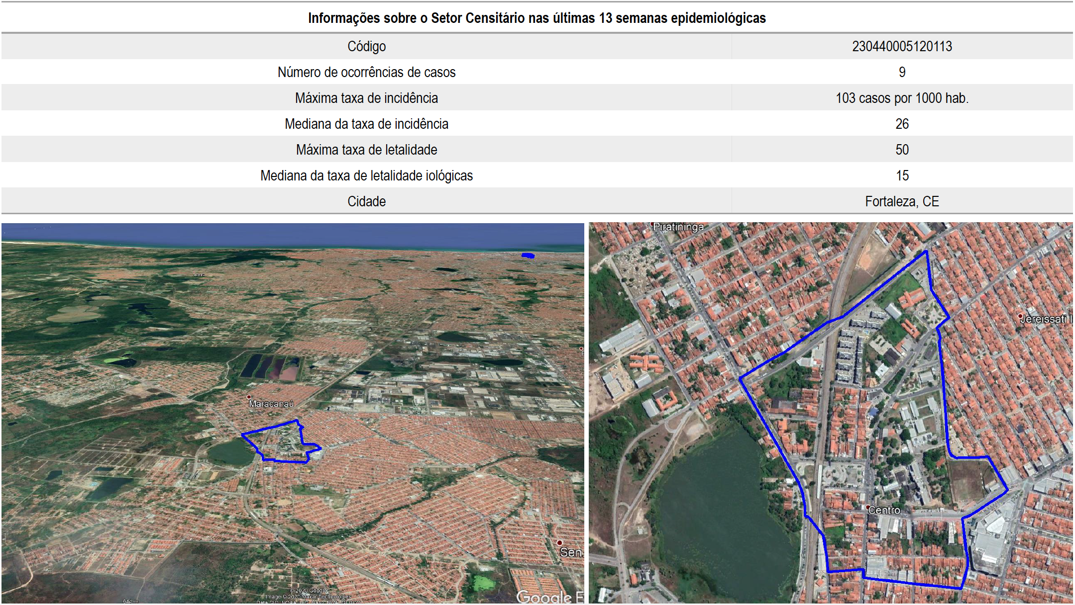
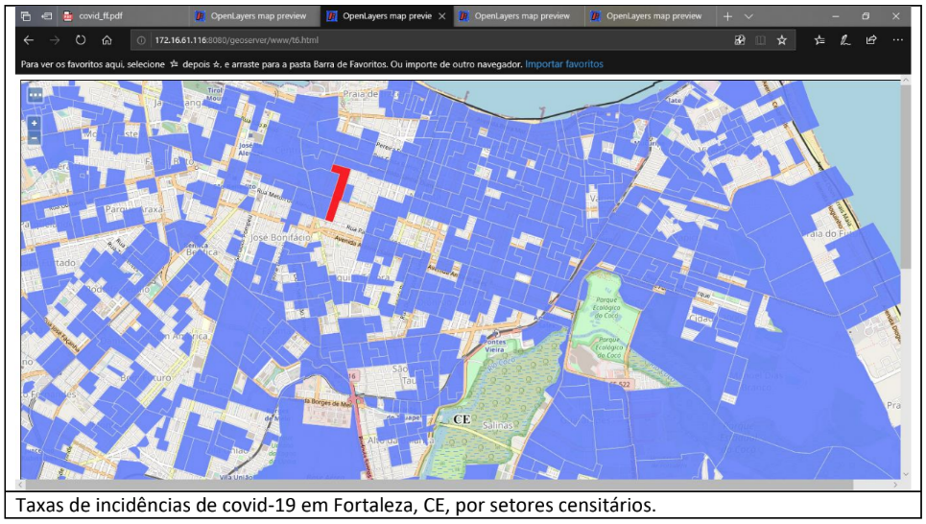
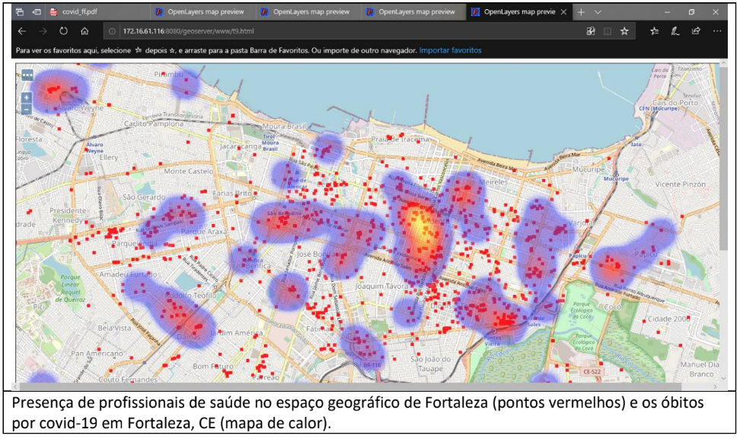
Georeferenciamento das análises desenvolvidas para acesso fácil aos gestores e tomadores de decisão.
Facilita o olhar e o foco no problema identificado.
Taxas de COVID-19 em setores censitários fora do padrão, em determinado período.
Mapa de calor das mortes por COVID-19, pontos vermelhos são serviços de saúde.
Fortaleza/CE – Abril de 2020

Slide 10
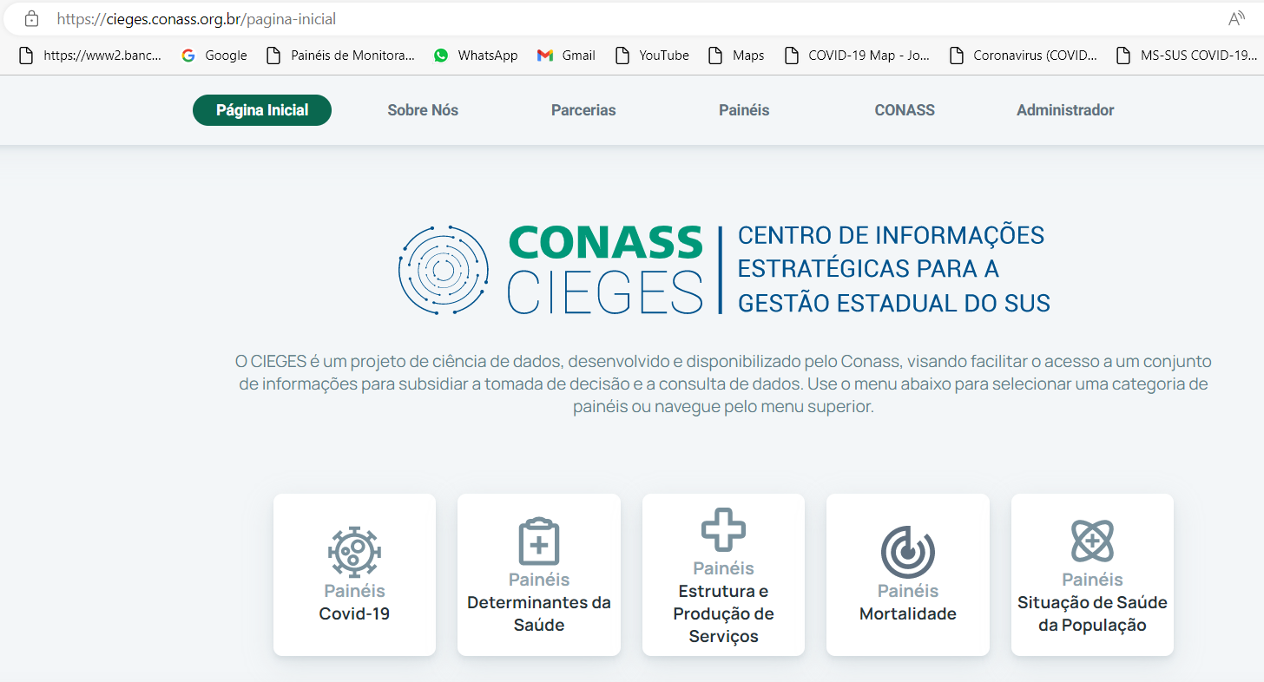
Apresentação
PORTAL CIEGES
Sistema de acesso público, com análises públicas e restritas;
- Painéis COVID-19
- Determinantes da Saúde
- Estrutura e Produção de serviços
- Mortalidades
- Situação de Saúde
- Restrito CONASS
Portal para visualização em smartphones e tablets;
Cieges (conass.org.br)
Iniciativa Rede Colaborativa Brasil
Estudo de caracterização clínica e manejo de pacientes hospitalizados com Covid-19: contribuindo com o SUS e a Plataforma Clínica Global da OMS

Slide 11
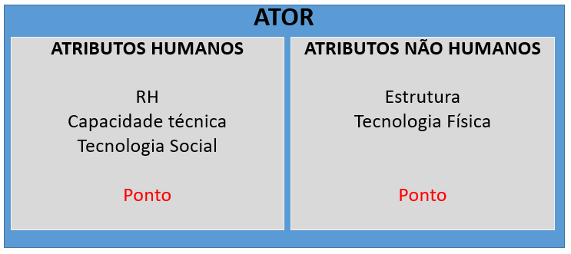
Criar conexão colaborativa entre SES
Iniciativa Rede Colaborativa Brasil
Estudo de caracterização clínica e manejo de pacientes hospitalizados com Covid-19: contribuindo com o SUS e a Plataforma Clínica Global da OMS

Slide 12
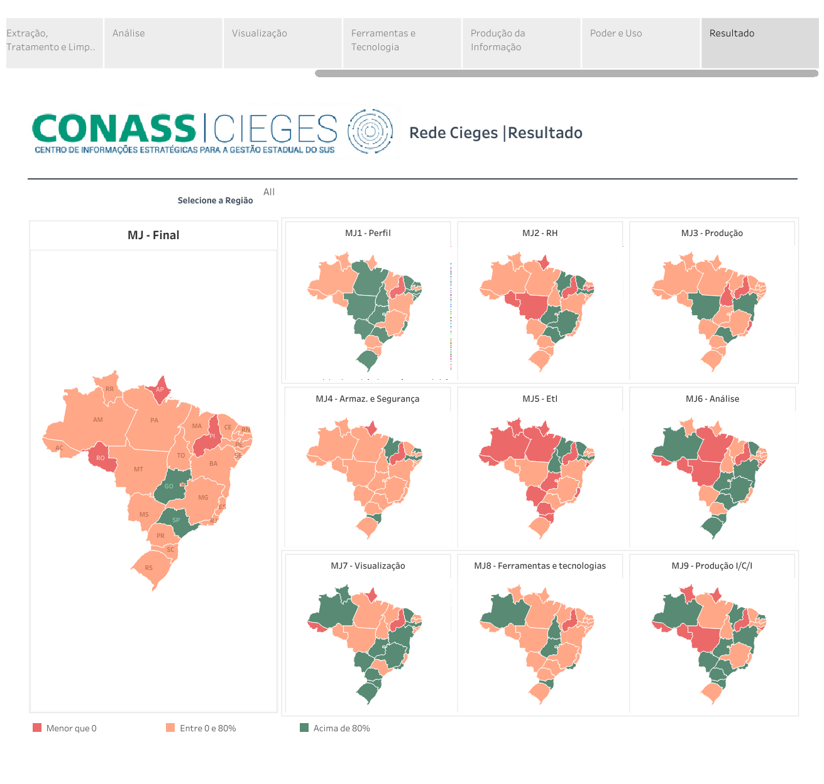
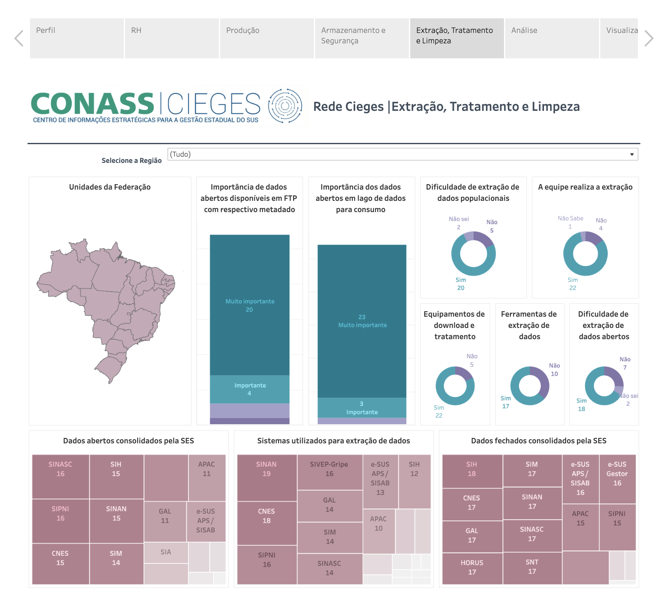
Apresentação
MAPEAMENTO DE INFORMAÇÃO E INFORMÁTICA DAS SES
MAPEAMENTO - Ciclo dados
RH existente
Produção
Armazenamento
Segurança
Extração
Tratamento
Limpeza
Análise
Visualização
Ferramentas e tecnologia
Produção da informação
Poder de uso
Resultados alcançados
Modelo para fins de apresentação
Iniciativa Rede Colaborativa Brasil
Estudo de caracterização clínica e manejo de pacientes hospitalizados com Covid-19: contribuindo com o SUS e a Plataforma Clínica Global da OMS

Slide 13
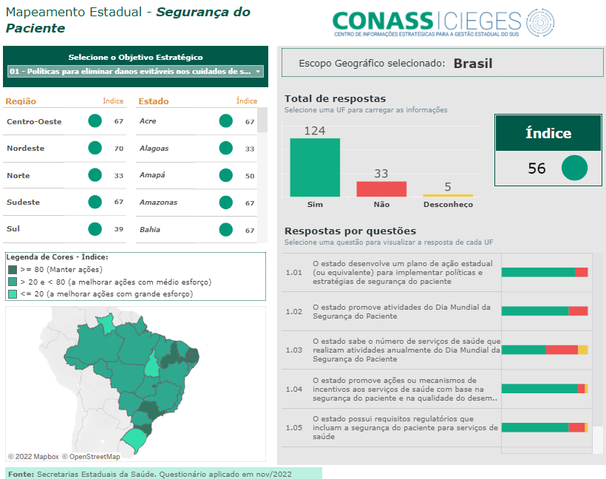
Apresentação
QUALIFICAÇÃO ESTADUAL DE AÇÕES DA SEGURANÇA DO PACIENTE
QUALIFICAÇÃO
PLANO GLOBAL da OMS com 7 Objetivos estratégicos
Construção conjunta com especialistas e SES – Índice Estadual da PSP
Rol de Indicadores de monitoramento
Plano de apoio aos estado
Modelo para fins de apresentação
Iniciativa Rede Colaborativa Brasil
Estudo de caracterização clínica e manejo de pacientes hospitalizados com Covid-19: contribuindo com o SUS e a Plataforma Clínica Global da OMS
Iniciativa Rede Colaborativa Brasil
Estudo de caracterização clínica e manejo de pacientes hospitalizados com Covid-19: contribuindo com o SUS e a Plataforma Clínica Global da OMS

Slide 14
CONASS e EMERGÊNCIA SAÚDE PÚBLICA
Desenvolver tecnologia física e social para construção de conhecimento e inteligência a partir de produção de dados.
COVID-19
CONASS assumiu seu protagonismo e foi um autor chave na luta contra o negacionismo e contra a Covid-19 no Brasil (Medidas farmacológicas, não farmacológica, Assistência, Proteção e Prevenção).
O CIEGES forneceu ferramentas importantes para apoiar a tomada de decisões em todos os níveis de gestão.
Iniciativa Rede Colaborativa Brasil
Estudo de caracterização clínica e manejo de pacientes hospitalizados com Covid-19: contribuindo com o SUS e a Plataforma Clínica Global da OMS

Slide 15
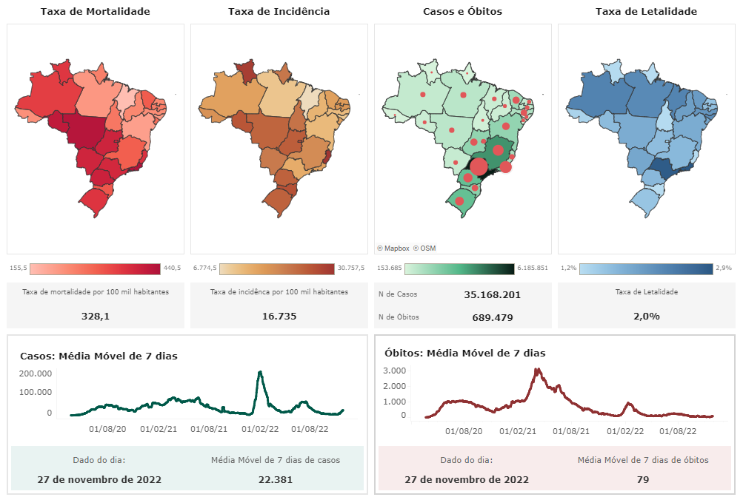
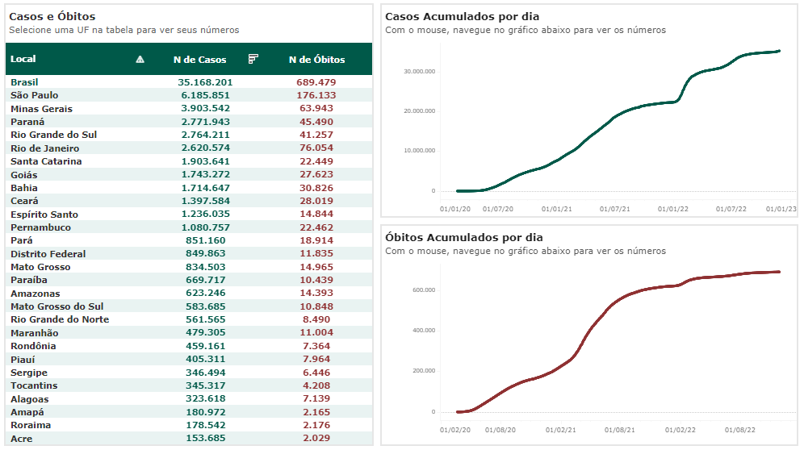
Apresentação
PAINEL COVID-19
11 de março de 2020 – Pandemia OMS
Jun/20 - Queda do Painel de monitoramento do MS (Apagão de Dados)
Em 24h construímos um processo de logística de dados e painel com atualização diária – 18h.
Acesso simultâneos fez cair a plataforma mundial da Tableau (Referência mundial de plataforma de análises).
Iniciativa Rede Colaborativa Brasil
Estudo de caracterização clínica e manejo de pacientes hospitalizados com Covid-19: contribuindo com o SUS e a Plataforma Clínica Global da OMS

Slide 16
Apresentação
MONITORAMENTO DE LEITOS COVID-19
Evolução de casos e óbitos em Abr/20. Necessidade Urgente da distribuição. MS inicia a habilitação de novos leitos COVID.
Volume grande de publicações e sem processo de monitoramento pelo MS – Processo de Emergência.
Dificuldades dos gestores acompanharem as habilitações.
Jun/20 criado a solução, onde foi possível identificar a real dimensão das habilitação dos novos leitos SUS.
Iniciativa Rede Colaborativa Brasil
Estudo de caracterização clínica e manejo de pacientes hospitalizados com Covid-19: contribuindo com o SUS e a Plataforma Clínica Global da OMS

Slide 17
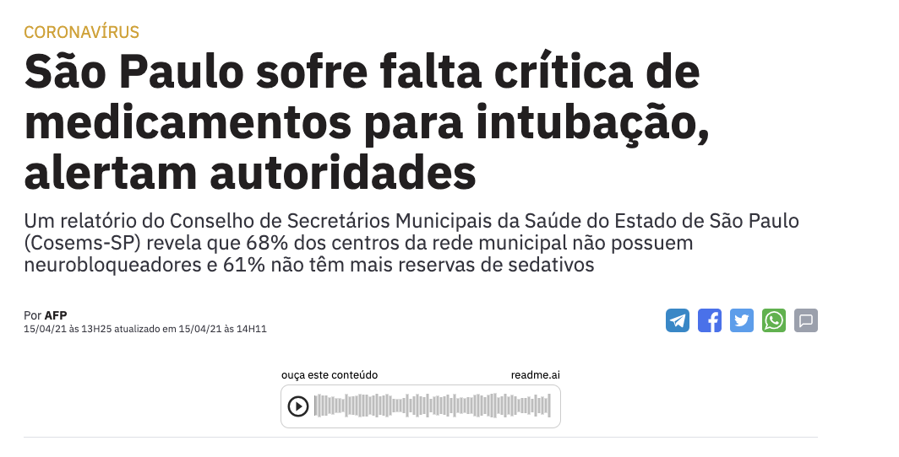
Apresentação
MONITORAMENTO Kit Intubação
CONTEXTO
Abr/20 – SUS dá sinais de alerta para o desabastecimento.
O CIEGES tem ligação direta com área de comunicação do CONASS.
Falta de dados organizados e necessidade urgente na identificação da dimensão do problema
Iniciativa Rede Colaborativa Brasil
Estudo de caracterização clínica e manejo de pacientes hospitalizados com Covid-19: contribuindo com o SUS e a Plataforma Clínica Global da OMS

Slide 18
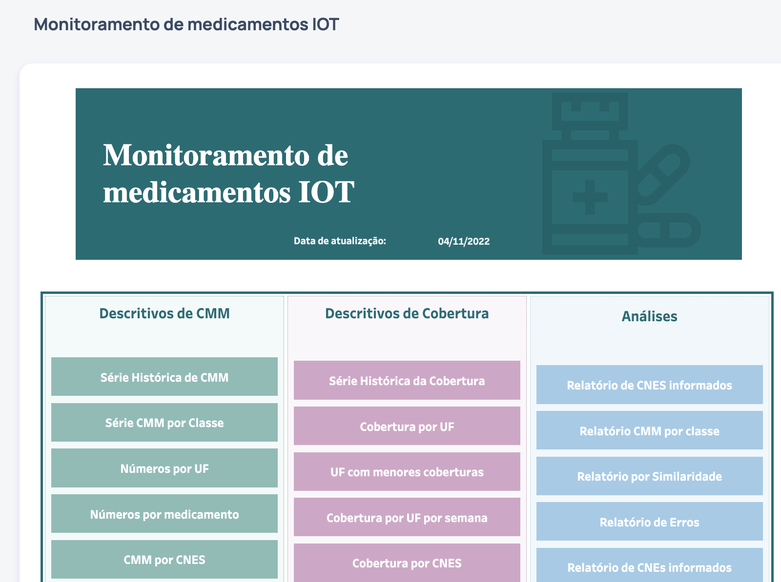
Desenvolvido processo de produção de dados acessado através de login e senha no Portal CIEGES.
Em Ago/20 lançamento Painel de Monitoramento para Controle de Estoque e Distribuição.
Envio Semanal dos dados ao MS e outros órgão (Cosems, SES, OPAS) para subsidiar na tomada de decisão.
Criação de TECNOLOGIA que pode ser replicada para outros medicamentos ou processos.

Slide 19
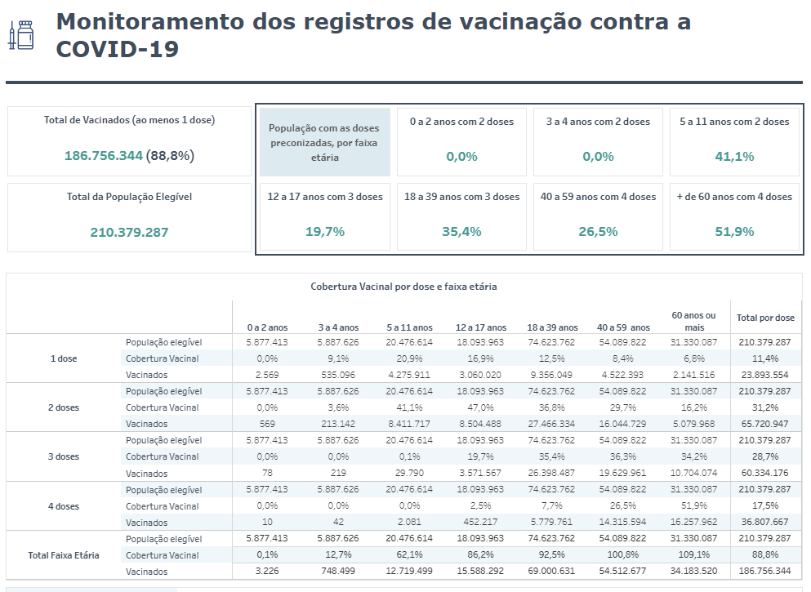
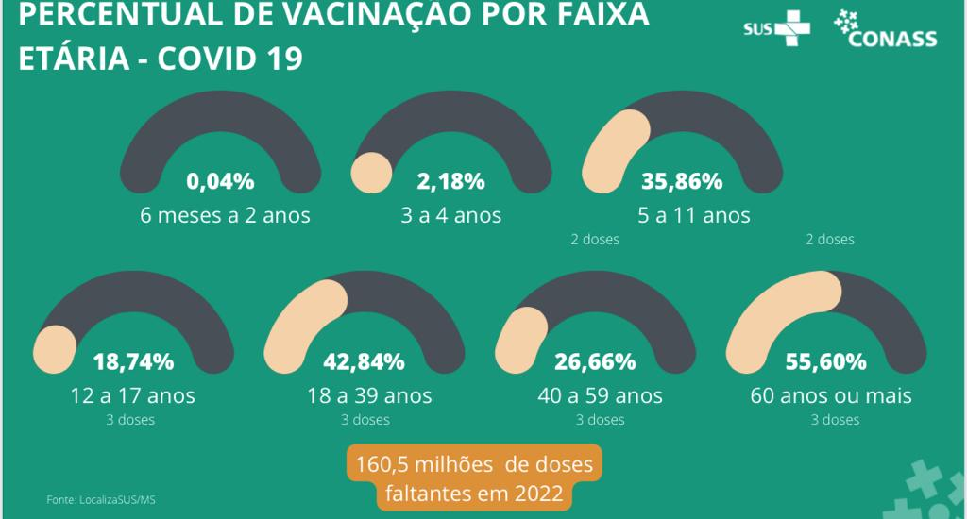
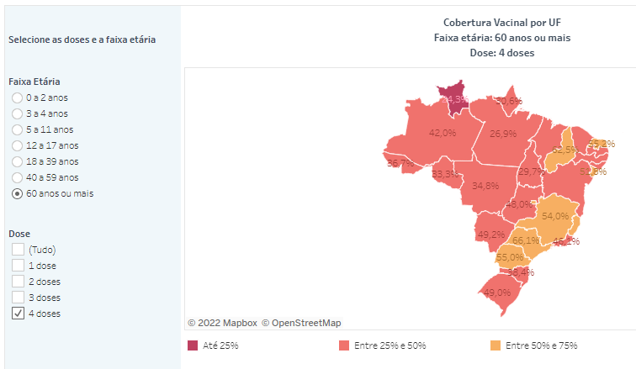
Apresentação
PAINEL VACINAÇÃO COVID-19
DIFERENCIAL: Método de Cálculo da população com doses aplicadas de acordo com o esquema vacinal preconizado.
Ampla discussão com Especialistas para a identificação de qual a real necessidade a serem adquirida e distribuída para definição das estratégias 2023.
Iniciativa Rede Colaborativa Brasil
Estudo de caracterização clínica e manejo de pacientes hospitalizados com Covid-19: contribuindo com o SUS e a Plataforma Clínica Global da OMS

Slide 20
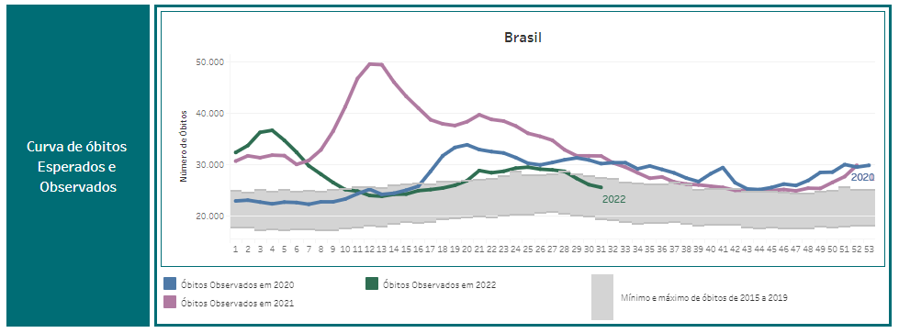
ANÁLISES POS-EMERGÊNCIA
Excesso de mortalidade por causa naturais

Slide 21
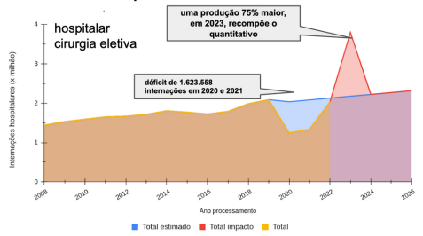
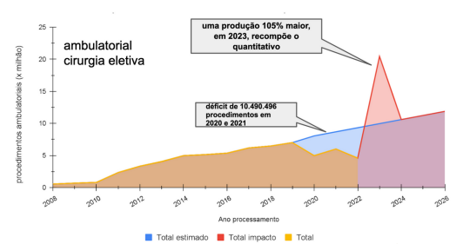
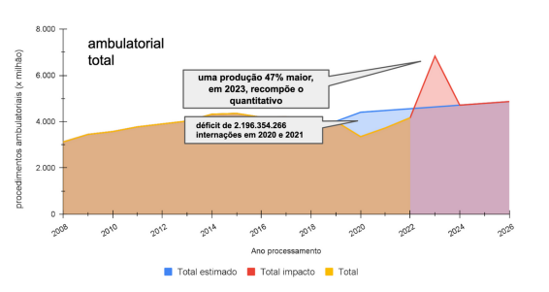
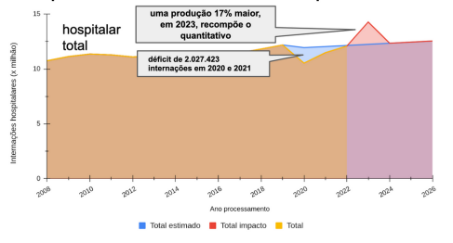
ANÁLISES POS-EMERGÊNCIA
COVID-19 causou represamento dos atendimentos no SUS.
Necessidade para identificar os déficit de produção dos procedimentos ambulatorial e hospitalar.
Análises com especialistas para identificar o impacto do período critico da COVID19 no Brasil.
Em revisão.

Slide 22
LIÇÕES APRENDIDAS E DESAFIOS
Conseguimos avançar nos métodos nesses últimos 3 anos, pela urgência na qual estávamos.
Mudança do padrão do trabalho desenvolvido.
Ritmo e Produção vem tomando tamanho desproporcional do inicialmente previsto.
LIÇÕES APRENDIDAS
A COVID-19 nos ensinou que a construção da informação, do conhecimento e da inteligência só tem um caminho, aprendermos a trabalhar com os DADOS.
Porém a fragmentação e falta de acesso, assim como excesso de dados nem sempre é a solução.

Slide 23
LIÇÕES APRENDIDAS E DESAFIOS
DESAFIOS
A produção e manutenção dos trabalhos realizados demandam alto custo politico, técnico e financeiro.
Processos automatizados (Ciência de dados, Análises, Inteligência Artificial) não possuem habilidades cognitivas para desenvolver a criatividade, como o cérebro humano é capaz. O SUS dentro de seus princípios e historicamente sub-financiado, necessita de processos inovadores.
No Brasil, o Desafio é aliar o uso da tecnologia digital com uma força de trabalho que construa conhecimento, habilidade e mudanças de comportamentos sem a utilização de instrumental avançado – Mais do que nunca é preciso democratizar acesso às tecnologias, em todos os níveis.
Temos tecnologias disponíveis e precisamos APRENDER a trabalhar com elas de forma que gerem VALOR, pois o tempo de gestão requer tomadas de decisões rápidas.

Slide 24
Como alcançar esta transformação ?
Ainda não sabemos, mas esta é nossa contribuição.

Slide 25
Apresentação
OBRIGADO !
SANDRO TERABE
Assessor Técnico CONASS
Sandro.terabe@conass.org.br
Iniciativa Rede Colaborativa Brasil
Estudo de caracterização clínica e manejo de pacientes hospitalizados com Covid-19: contribuindo com o SUS e a Plataforma Clínica Global da OMS

